Slide 1
REGLE 14 : LE PLAQUAGE
Proposition d’évolution de la règle
MAJ du 29/05/19
Document réalisé en collaboration entre la Direction Technique Nationale
et la Direction Nationale de l’Arbitrage de la F.F.R
Notes:
Trial validé par World Rugby pour la saison 2019/2020

Slide 2
Nouvelle définition
Un joueur est autorisé à plaquer un adversaire porteur du ballon en le ceinturant à l’aide des deux bras, de la taille* jusqu’aux pieds.
*La taille est la partie du corps située entre les côtes (ou thorax) et les hanches. C’est la partie la plus étroite du torse
Notes:
Même règle qu’à l’EDR. Une des conséquences directes de la mise en place de cette règle est la suppression de l’assistant plaqueur

Slide 3
Catégories concernées
Application de cette règle à titre expérimental à toutes les compétitions des catégories C’, C et D pour la saison 2019/2020
C’ : 2ème et 3ème division fédérale – Fédérale B - Excellence B – Fédérale 1 féminine
C : Séries régionales – Réserves honneur – Rugby entreprises – Fédérale 2 féminine – M19 Ligue 1 et 2 – M16 Ligue 1 et 2 – Fédérale M18 Féminine
D : Jeu à 10
Notes:
Application aux catégories C’ C et D

Slide 4
VIDEO DIAPO 4
Notes:
Vues de derrière, de face et de profil

Slide 5
Le plaqueur doit utiliser ses deux bras

Slide 6
Le plaqueur doit saisir le plaqué entre la taille et les pieds

Slide 7
VIDEO DIAPO 7
Notes:
Plaquage respectant les obligations de chacun des joueurs. Le porteur du ballon abaisse son centre de gravité mais n’engage pas sa tête vers l’avant en fléchissant le buste

Slide 8
Continuité du jeu
Au-delà de l’aspect sécuritaire évidemment prioritaire cette modification peut engendrer plus de continuité au niveau du jeu
Notes:
Le porteur est plus libre d’utiliser ses bras avant, pendant et après le plaquage

Slide 9
VIDEO DIAPO 9
Notes:
Avant : raffut – Pendant : passe (offload) – Après : amortissement de la chute avec l’avant bras et l’épaule

Slide 10
Point de vigilance
Tout doit être fait pour éviter que lors d’une action de pré-plaquage les têtes des joueurs concernés (plaqueurs ou plaqué) ne soient au même niveau (haut ou bas)
Le joueur responsable du non-respect de cette consigne doit être sanctionné
Notes:
Préconisation de World Rugby évoquée lors du symposium de Marcoussis en Mars 2019

Slide 11
Vidéo diapo 11 : Le plaqueur est fautif
Notes:
Le plaqueur N° 15 Noir plaque haut en positionnant sa tête à hauteur de celle du porteur = il doit être sanctionné

Slide 12
L’action de ce joueur qui arrive debout et ceinture le porteur à hauteur des épaules engendre un risque de choc entre les deux têtes =
il doit être sanctionné

Slide 13
Vidéo diapo 13 : Le porteur est fautif
Notes:
Le plaqueur est en posture de pré-plaquage, le porteur du ballon engage son buste vers l’avant en positionnant sa tête à la même hauteur que celle du plaqueur = il doit être sanctionné

Slide 14
Le porteur du ballon en arrivant au contact du plaqueur incline son buste vers l’avant entraînant un risque de choc entre les deux têtes
=
ce joueur doit être sanctionné

Slide 15
Actions autorisées

Slide 16
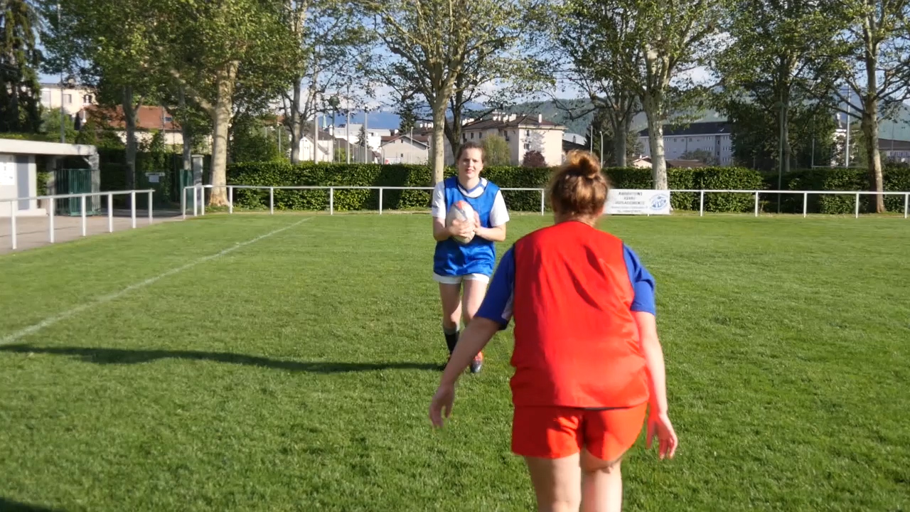
Il peut y avoir un plaquage à 2 à condition que les deux plaqueuses saisissent la porteuse du ballon l’une après l’autre
VIDEO DIAPO 16
Notes:
Cette situation peut arriver en cas de déséquilibre physique un seul joueur n’arrive pas à amener au sol le porteur

Slide 17
Une 2ème joueuse peut intervenir dans un second temps pour plaquer
La première joueuse ne parvient pas à faire tomber la porteuse de balle

Slide 18
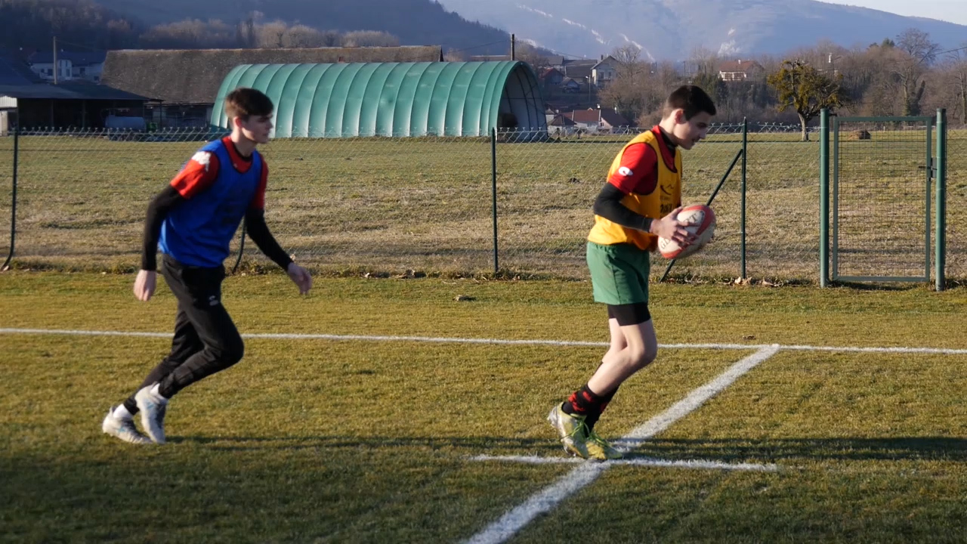
Plaquage en poursuite la taille est toujours la cible haute
VIDEO DIAPO 18
Notes:
Ce plaquage répond aux exigences de la règle = OK

Slide 19
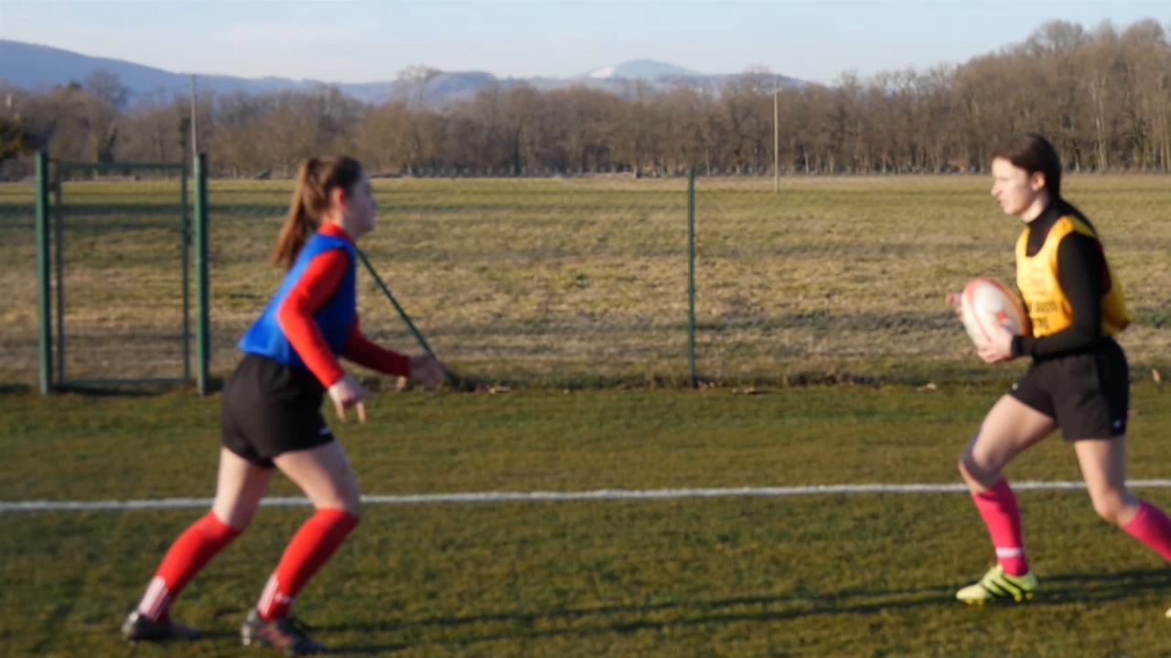
Joueuse « arracheuse » pas de danger
= le jeu continue
VIDEO DIAPO 19
Notes:
Les observables : Pas de percussion - Engagement de la main (ou des mains) et du bras (ou des bras) en premier – L’action ne se termine pas au sol

Slide 20
La main de la joueuse est ouverte, son bras n’est pas « armé » = pas de danger
Notes:
Action OK

Slide 21
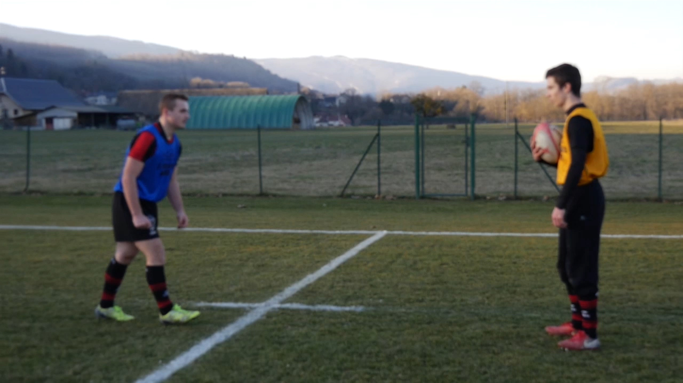
Un joueur « arracheur » peut se saisir du ballon pendant que le porteur est plaqué par un autre joueur
VIDEO DIAPO 21
Notes:
Observables : un premier joueur plaqueur – Un deuxième joueur au contact sans percussion – Engagement de la main et du bras (des mains et des bras) en premier – Ce deuxième joueur ne va pas au sol

Slide 22
pick and go le joueur ramasse le ballon et se redresse avant d’aller au contact des opposants proches = jeu
VIDEO DIAPO 22
Notes:
Le joueur qui réalise le pick and go se redresse avant le contact avec l’adversaire, cela permet au plaqueur de se positionner et de pouvoir intervenir sur le porteur de balle = le jeu continue. Dans un deuxième temps cette phase se transforme en maul et c’est donc la règle du maul qui doit être arbitrée

Slide 23
Le porteur du ballon s’est redressé avant le contact, l’opposant peut se positionner pour plaquer
=
le jeu continue
Notes:
Sécurité et équité pour l’adversaire qui peut tenter de plaquer le porteur du ballon

Slide 24
Actions interdites

Slide 25
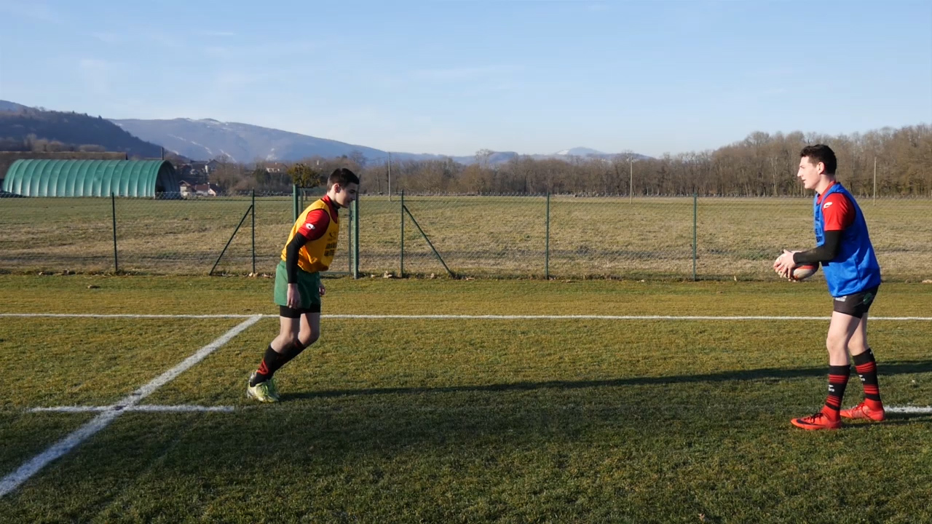
Un joueur ne doit pas se jeter dans les pieds du porteur du ballon
VIDEO DIAPO 25
Notes:
Danger pour ce joueur et pour son adversaire : sanction

Slide 26
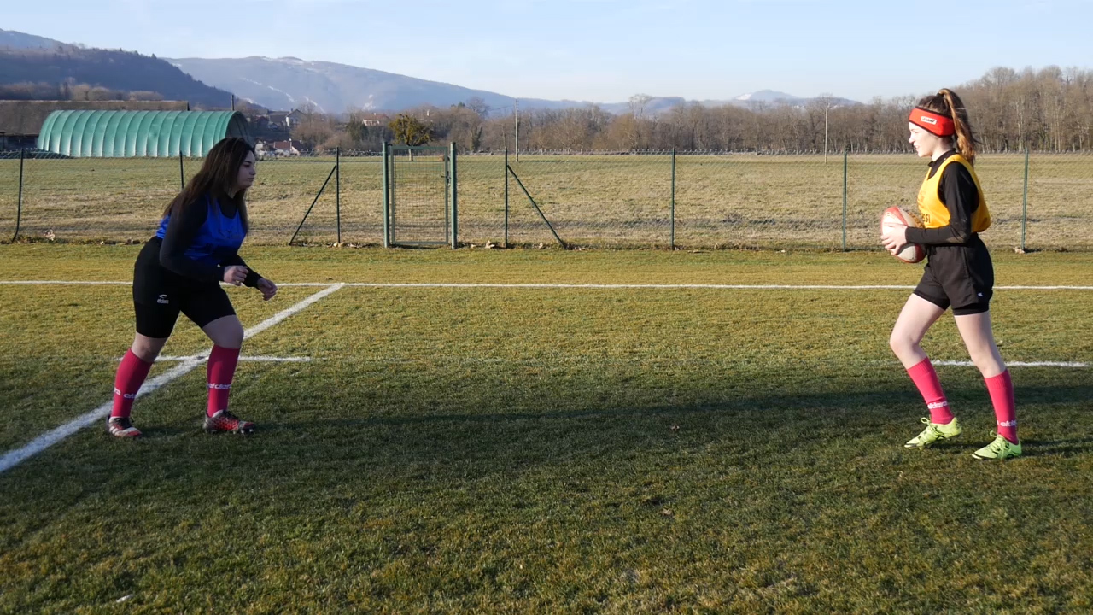
Une joueuse ne doit pas projeter son adversaire au sol en la saisissant par le haut du corps
VIDEO DIAPO 26
Notes:
Prise au dessus de la taille et projection au sol = plaquage dangereux = sanction

Slide 27
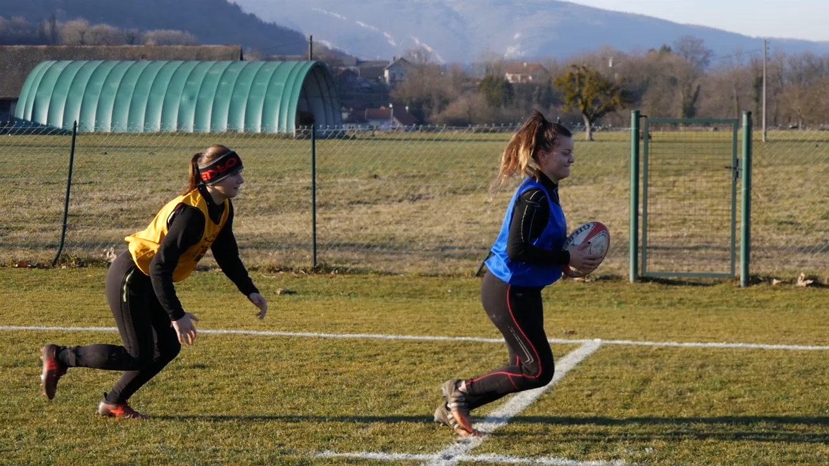
Plaquage en poursuite : la cible est trop haute = cette joueuse doit être sanctionnée
VIDEO DIAPO 27
Notes:
La prise est trop haute = plaquage dangereux = sanction

Slide 28
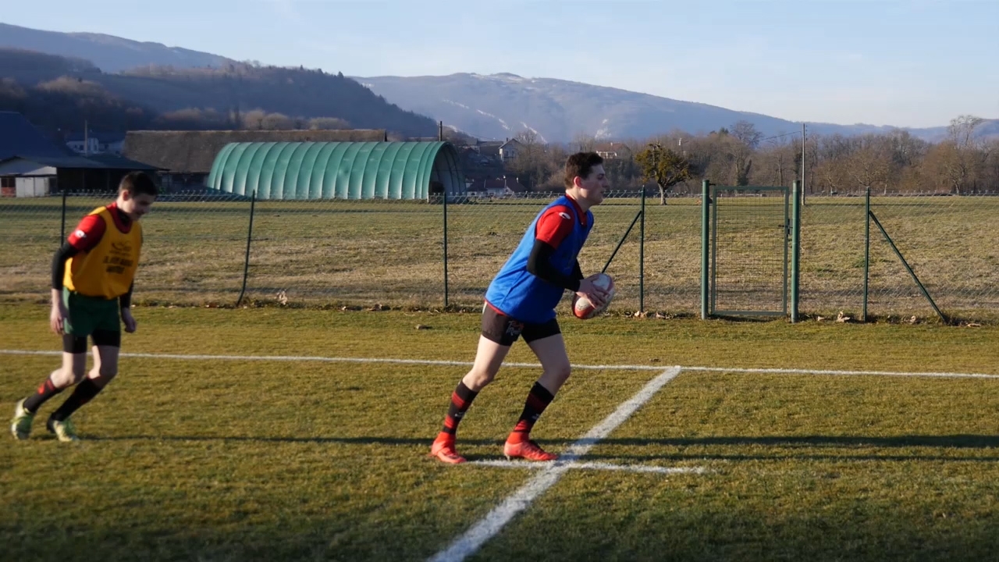
Le plaquage dit « cuillère » est interdit
VIDEO DIAPO 28
Notes:
Cette action est interdite dans les catégories C’ – C et D (autorisée en catégorie B)

Slide 29
Le plaquage à 2 avec une intervention simultanée des 2 joueuses est interdit
VIDEO DIAPO 29
Notes:
Cette action est interdite dans les catégories C’ – C et D (autorisée en catégorie B)

Slide 30
Les têtes des 2 plaqueuses se situent à la même hauteur en même temps = risque de choc tête contre tête = danger

Slide 31
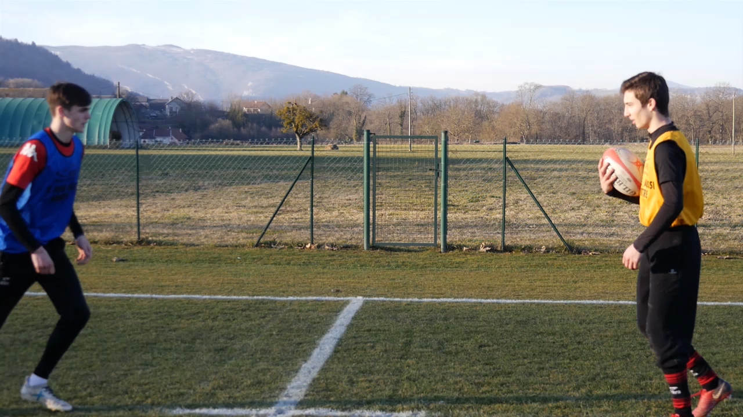
Un joueur ne doit pas venir bloquer les bras du porteur
VIDEO DIAPO 31
Notes:
L’action de cet opposant peut entraîner un choc entre les têtes = dangereux = sanction. Ce joueur doit tenter de plaquer son vis-à-vis

Slide 32
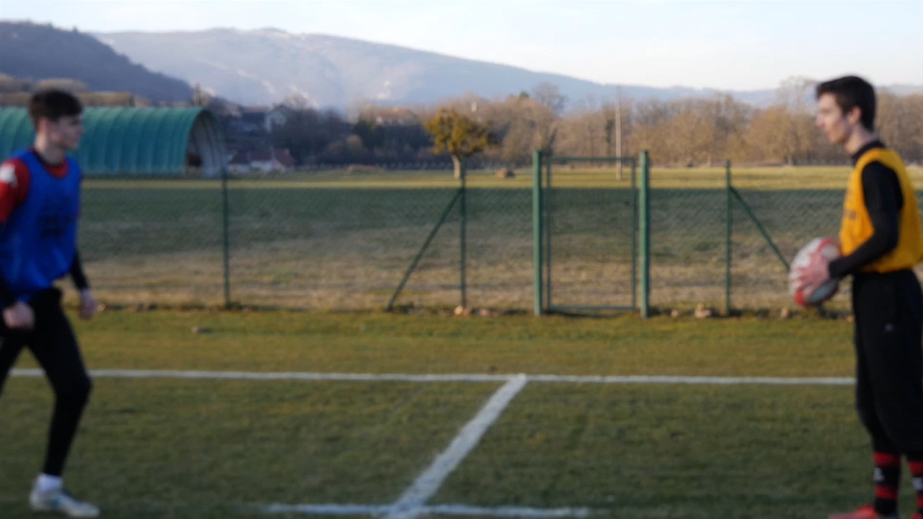
Le joueur vient percuter son vis-à-vis au niveau du torse avec un « armer » du bras = jeu dangereux, ce joueur doit être sanctionné
VIDEO DIAPO 32
Notes:
La percussion avec armé du bras est inetrdite

Slide 33
Le bras du joueur est « armé », son poing est fermé = danger
Notes:
Ce geste est dangereux = tête au même niveau, intention du joueur opposant = faire mal

Slide 34
Pick and go le joueur ramasse et percute la tête en avant vers des opposants proches = pénalité
VIDEO DIAPO 34
Notes:
Les opposants n’ont aucune possibilité de pouvoir stopper le porteur de balle en le plaquant au vu de sa posture = pas de sécurité, pas d’équité = sanction contre le porteur

Slide 35
Le porteur du ballon s’engage la tête en avant ne permettant pas au plaqueur de se positionner = Pénalité contre le porteur
Notes:
La seule possibilité pour le porteur du ballon de pouvoir réaliser cette action est pour faire un touché à terre (essai). Donc dans ce cas il y a essai ou pénalité contre le porteur

Slide 36
Protocole de suivi
Fédérale 2
Suivi scientifique poussé (statistiques comparatives entre les saisons 18/19 et 19/20) pour transmission à World Rugby
Complété par le suivi d’accidentologie

Slide 37
Protocole de suivi
Pour les autres compétitions
Bilans à mi-saison et fin de saison avec un retour des clubs (questionnaire)

